Slide 1


Slide 2
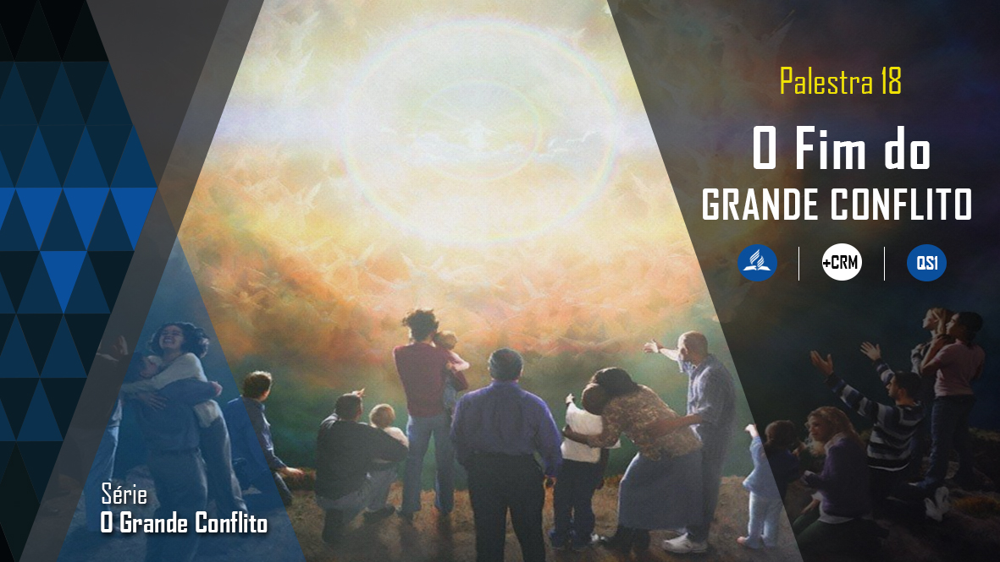
Notes:
O fim do grande conflito

Slide 3

Você já participou de um grande espetáculo artístico?
Qual a emoção num momento assim?
Notes:
Você já participou de um grande espetáculo artístico? Qual a emoção num momento assim?

Slide 4

O MAIOR ACONTECIMENTO DA HISTÓRIA
será um espetáculo surpreendente
Notes:
Você sabia que o maior acontecimento da história, que será um espetáculo surpreendente, está prestes a acontecer?

Slide 5
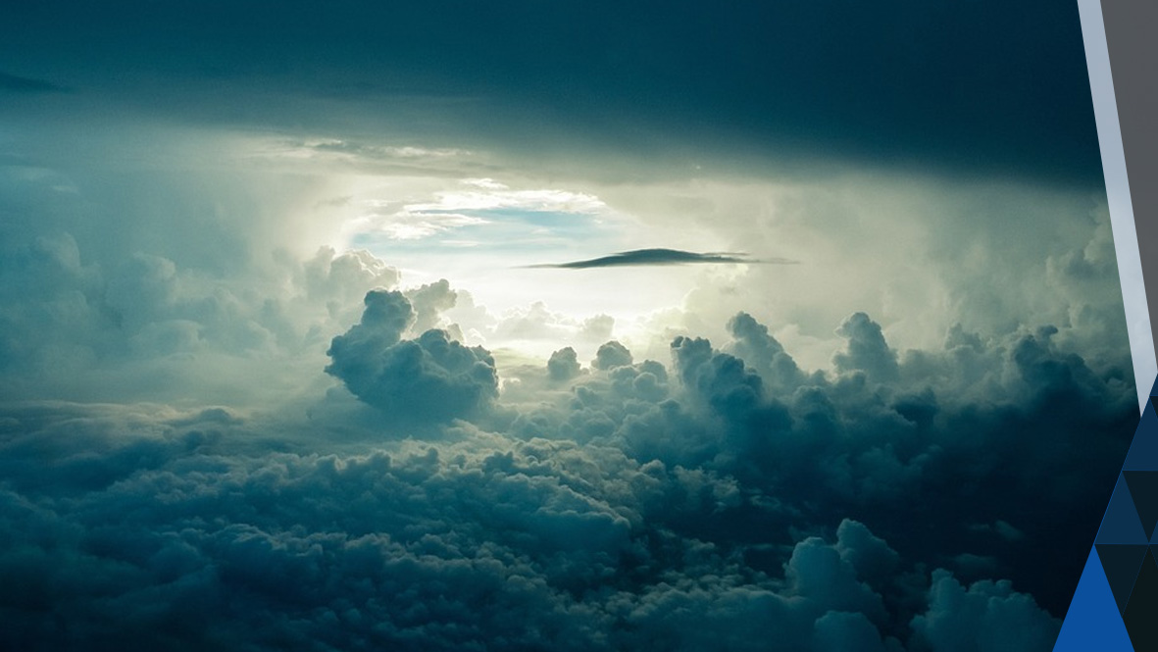
ACONTECERÁ NO CÉU UM GRANDE MOVIMENTO
porque chegou o momento de Deus ir à Terra buscar os seus filhos
Notes:
Acontecerá no céu um grande movimento, uma santa movimentação, porque chegou o momento de ir à Terra buscar os filhos de Deus. Apocalipse 14:14,15.

Slide 6

“Olhei, e eis uma nuvem branca, e sentado sobre a nuvem um semelhante a filho de homem, tendo na cabeça uma coroa de ouro e na mão uma foice afiada...
Apocalipse 14:14,15

Slide 7
Outro anjo saiu do santuário, gritando em grande voz para aquele que se achava sentado sobre a nuvem: Toma a tua foice e ceifa, pois chegou a hora de ceifar, visto que a seara da terra já amadureceu!”
Apocalipse 14:14,15

Slide 8
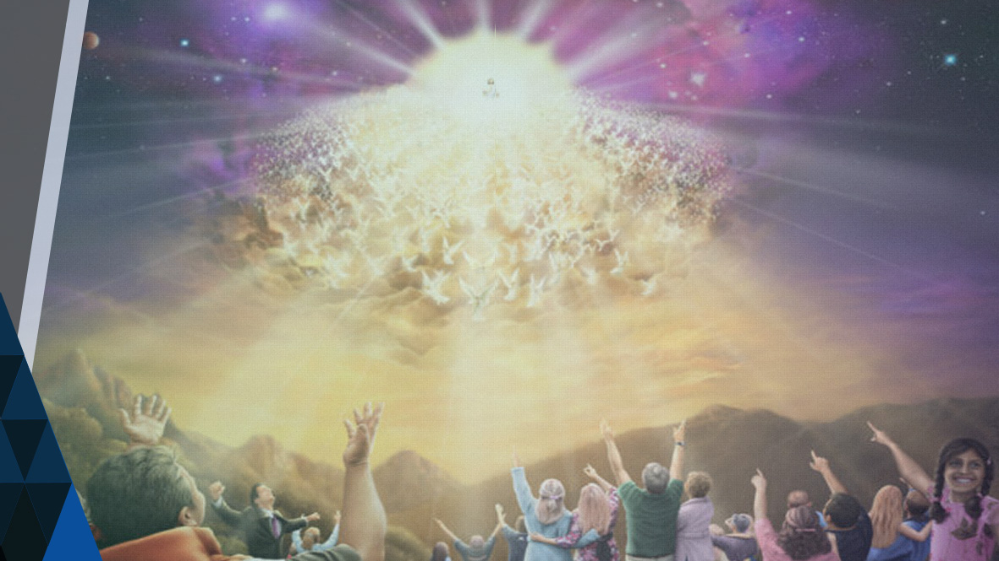
É NESTA HORA QUE O POVO DE DEUS VAI OLHAR PARA CIMA
e ver O Maior Espetáculo de todos os tempos!
Notes:
É nesta hora que o povo de Deus vai olhar para cima e ver O Maior Espetáculo de todos os tempos.

Slide 9
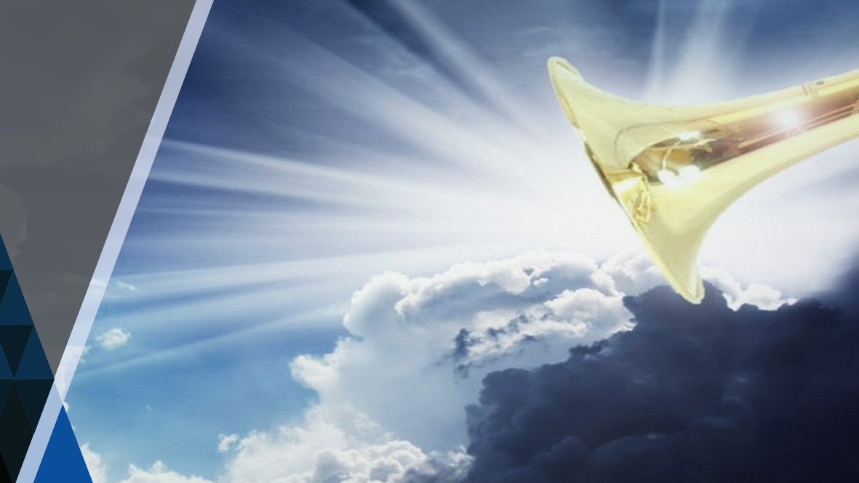
OUVE-SE UMA MÚSICA COMO NUNCA SE TOCOU
uma música linda emocionante tocada pelos anjos.
Notes:
É Jesus envolto numa Nuvem de anjos. Ouve-se uma música como nunca se tocou, nem se cantou, uma música linda emocionante tocada pelos anjos.

Slide 10

SE PREPARE
vai ser o dia da sua salvação!
Notes:
Vai emocionar todas as pessoas. É melhor você se preparar, vai ser o dia da sua salvação!

Slide 11
“...Dize-nos quando sucederão estas coisas e que sinal haverá da tua vinda e da consumação do século”.
Mateus 24:3

Slide 12
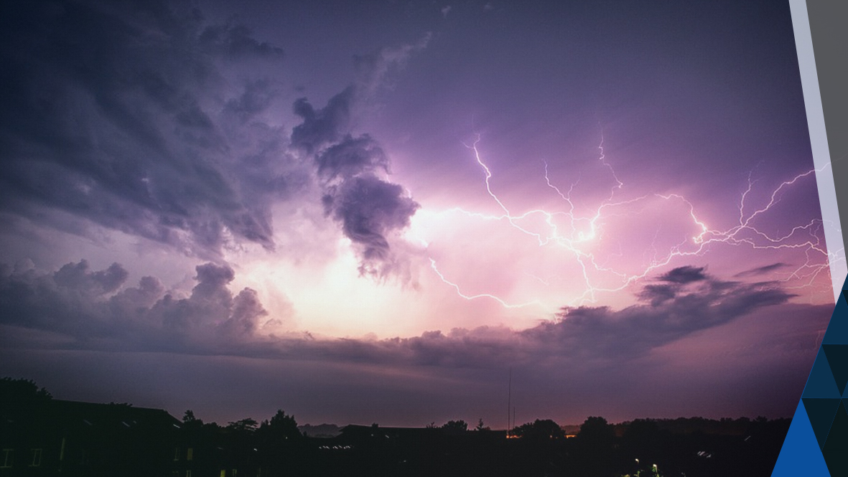
QUAIS SERÃO OS SINAIS
Da volta de JESUS?
Notes:
Conheça um pouco mais.
Os discípulos perguntaram a Jesus: " que sinais haverá da tua vinda e do fim do mundo?" Mateus 24:3. Veja os sinais:

Slide 13
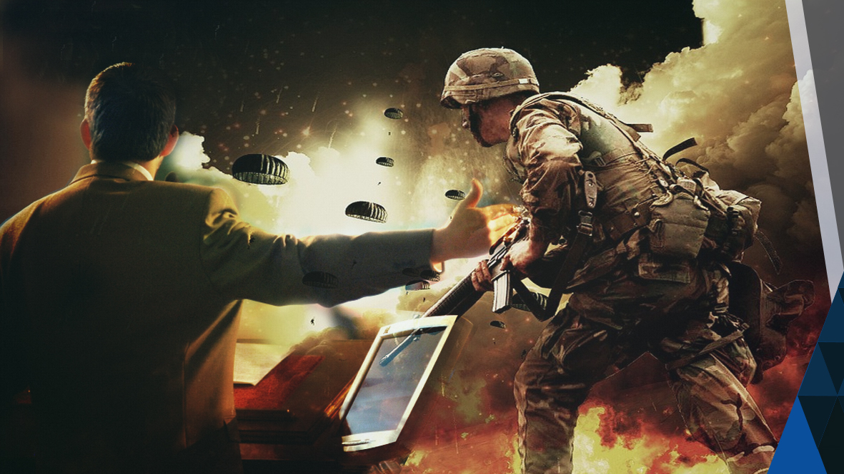
Falsos Mestres.
Mateus 24:4,5,11,24.
Guerras e rumores de guerra.
Mateus 24:6,7.
Nações iradas.
Apocalipse 11:18.
Notes:
Falsos Mestres.
Mateus 24:4,5,11,24.
Guerras e rumores de guerra.
Mateus 24:6,7.
Nações iradas.
Apocalipse 11:18.
Os homens desmaiarão de terror.
Lucas 21:26.
Os homens falaram de paz.
1 Tessalonicenses 5:2,3.

Slide 14
Os homens desmaiarão de terror.
Lucas 21:26.
Os homens falaram de paz.
1 Tessalonicenses 5:2,3.
Notes:
Falsos Mestres.
Mateus 24:4,5,11,24.
Guerras e rumores de guerra.
Mateus 24:6,7.
Nações iradas.
Apocalipse 11:18.
Os homens desmaiarão de terror.
Lucas 21:26.
Os homens falaram de paz.
1 Tessalonicenses 5:2,3.

Slide 15
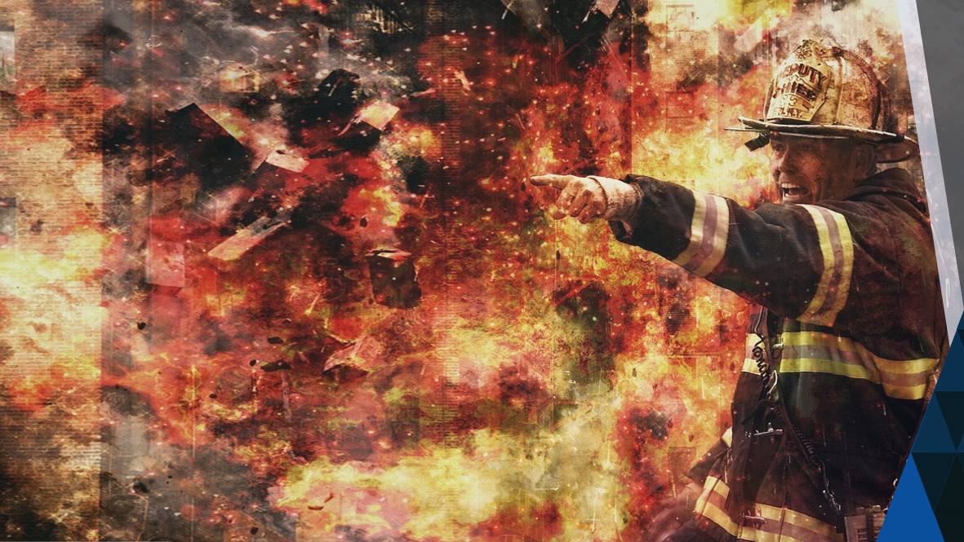
Desastres na terra.
(terremotos, fomes e pestes)
Mateus 20:7.
Aumento do crime, violência e iniquidade.
Mateus 24:12.
Notes:
Desastres na terra.
(terremotos, fomes e pestes)
Mateus 20:7.
Aumento do crime, violência e iniquidade.
Mateus 24:12.

Slide 16
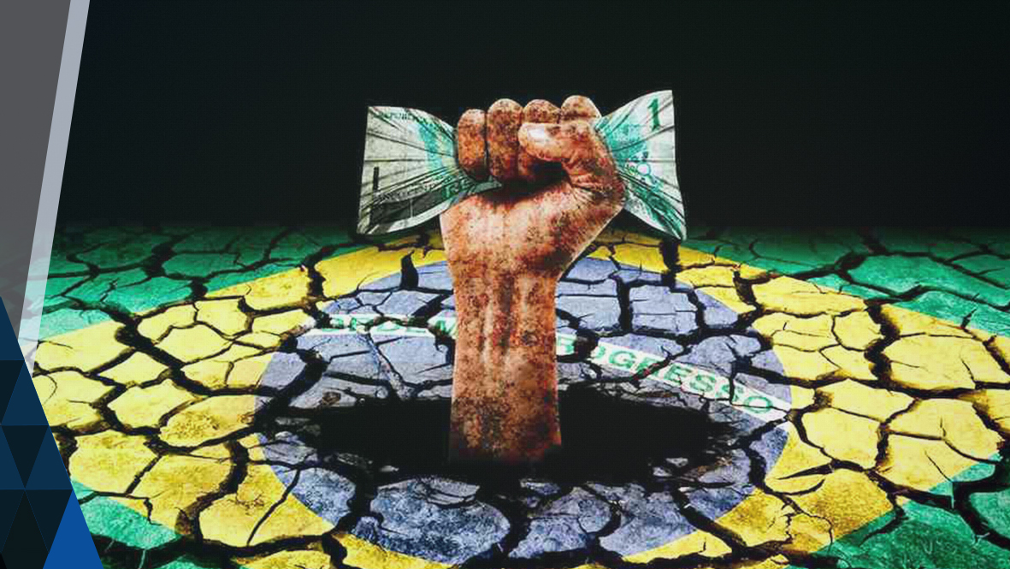
Tempos difíceis e decadência moral.
2 Timóteo 3:1 a 5.
Intemperança e corrupção moral.
Mateus 24:37 a 39.
Notes:
Tempos difíceis e decadência moral.
2 Timóteo 3:1 a 5.
Intemperança e corrupção moral.
Mateus 24:37 a 39.

Slide 17
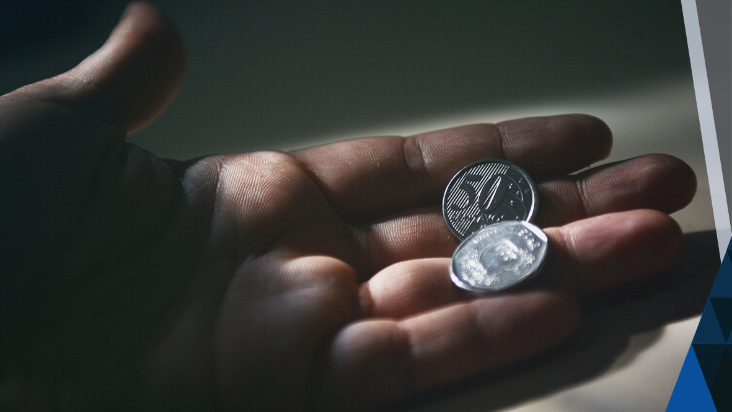
Dificuldades econômicas.
Tiago 5'1 a 5.
Corações carregados dos cuidados da vida.
Lucas 21:34.
Notes:
Dificuldades econômicas.
Tiago 5'1 a 5.
Corações carregados dos cuidados da vida.
Lucas 21:34.

Slide 18
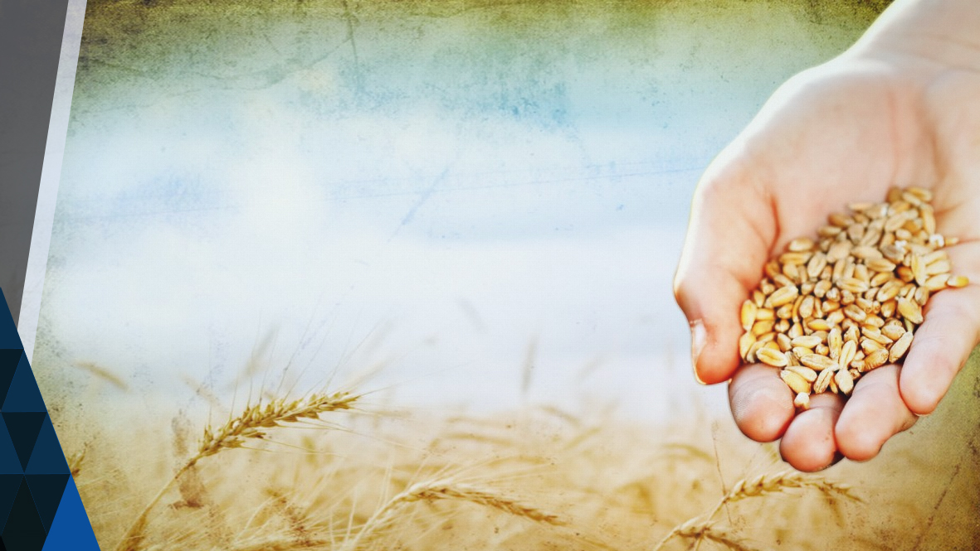
O evangelho pregado a todo mundo.
Mateus 24:14.
Apocalipse 13:6,7.
Notes:
O evangelho pregado a todo mundo.
Mateus 24:14.
Apocalipse 13:6,7.

Slide 19
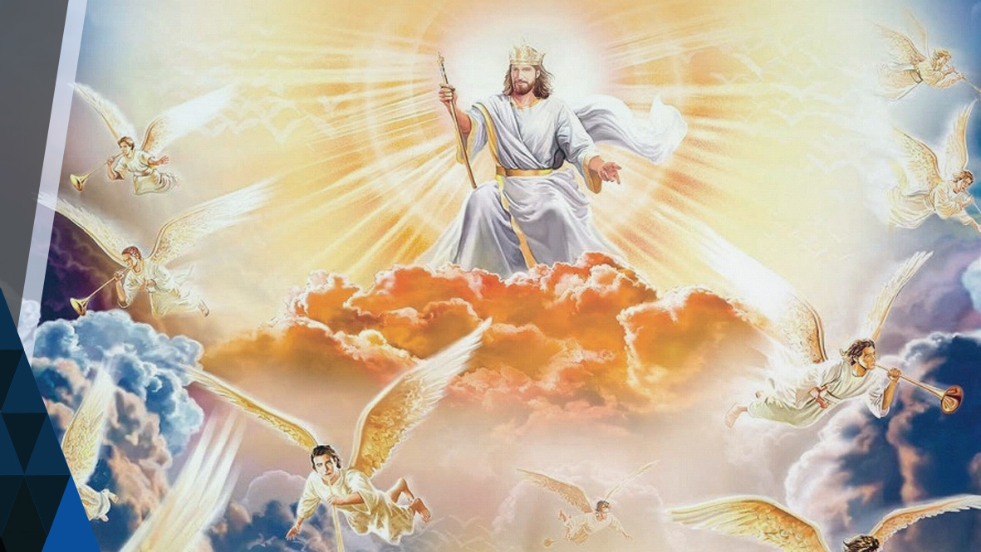
COMO SERÁ A VOLTA DE JESUS ?
Notes:
Como Jesus voltará

Slide 20
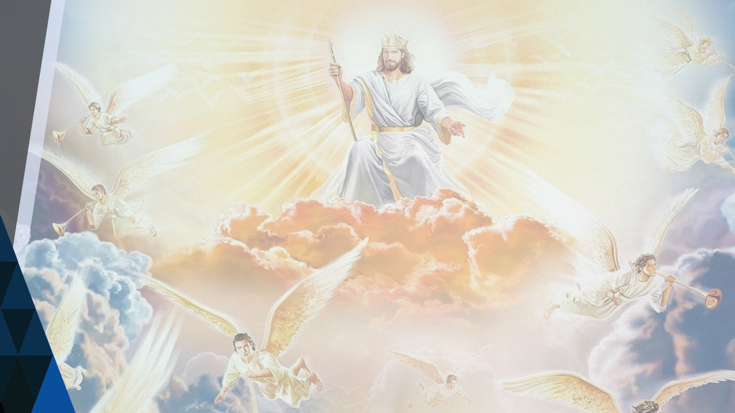
1- Em forma corpórea.
2- nas nuvens dos céus.
3- com todos os anjos.
4- todo Olho O Verá.
5- virá com poder e grande glória.
6- não pisará na terra.
Notes:
1- Em forma corpórea.
2- nas nuvens dos céus.
3- com todos os anjos.
4- todo Olho O Verá.
5- virá com poder e grande glória.
6- não pisará na terra.

Slide 21
PARA QUE JESUS VOLTARÁ?
Notes:
Para que Jesus voltará?
1- para buscar os que aceitarem E ficarem do seu lado o grande conflito.
2- para dar fim ao sofrimento.
3- para prender Satanás.
4- para estabelecer um reino eterno.

Slide 22
1- para buscar os que aceitarem E ficarem do seu lado o grande conflito.
2- para dar fim ao sofrimento.
3- para prender Satanás.
4- para estabelecer um reino eterno.
Notes:
Para que Jesus voltará?
1- para buscar os que aceitarem E ficarem do seu lado o grande conflito.
2- para dar fim ao sofrimento.
3- para prender Satanás.
4- para estabelecer um reino eterno.

Slide 23
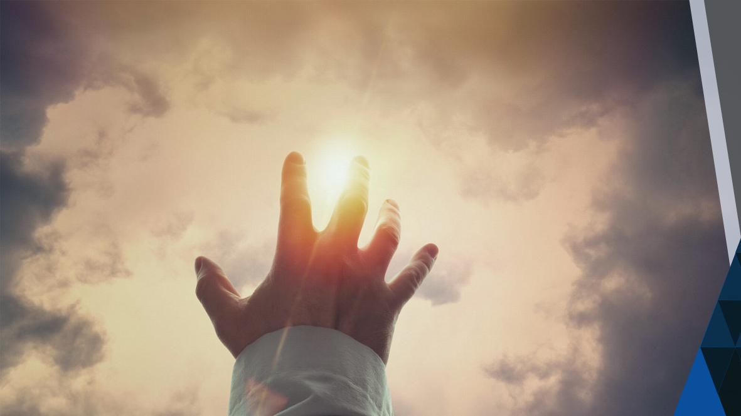
O QUE ACONTECERÁ NA VOLTA DE JESUS ?
Notes:
O que acontecerá?
1- morte dos ímpios.
2- ressurreição dos justos mortos.
3- transformação dos justos vivos.
4- destruição de tudo que há na terra.
5- arrebatamento dos justos.
6- a terra ficará vazia e desolada.

Slide 24

1- morte dos ímpios.
2- ressurreição dos justos mortos.
3- transformação dos justos vivos.
4- destruição de tudo que há na terra.
Notes:
O que acontecerá?
1- morte dos ímpios.
2- ressurreição dos justos mortos.
3- transformação dos justos vivos.
4- destruição de tudo que há na terra.
5- arrebatamento dos justos.
6- a terra ficará vazia e desolada.

Slide 25
5- arrebatamento dos justos.
6- a terra ficará vazia e desolada.
Notes:
O que acontecerá?
1- morte dos ímpios.
2- ressurreição dos justos mortos.
3- transformação dos justos vivos.
4- destruição de tudo que há na terra.
5- arrebatamento dos justos.
6- a terra ficará vazia e desolada.

Slide 26
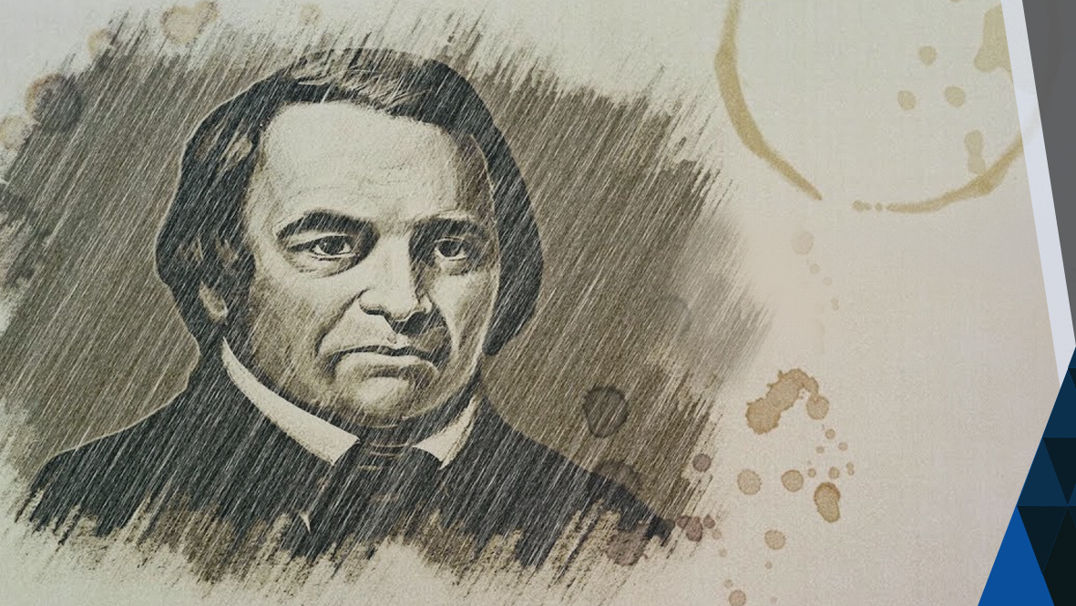
GUILHERME MILLER:
Interpretou a profecia erradamente imaginou que Jesus voltaria em outubro de 1844.
Notes:
Quando Jesus voltará?
Guilherme Miller:
Interpretou a profecia erradamente imaginou que Jesus voltaria em outubro de 1844.

Slide 27
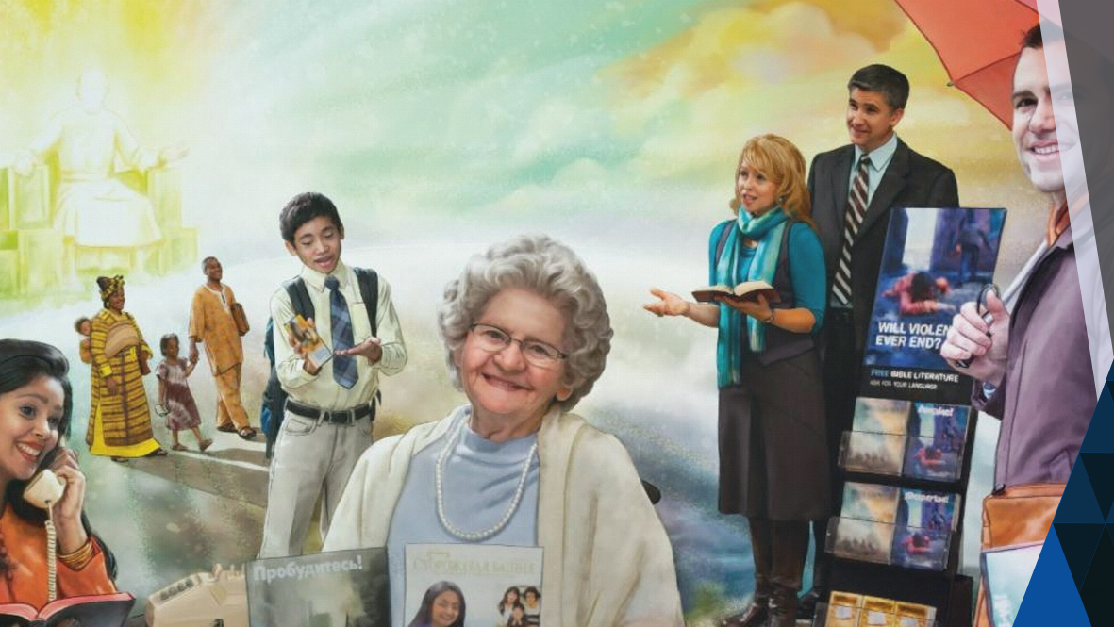
SOCIEDADE TORRE DE VIGIA:
Testemunhas de Jeová Disseram que Jesus voltaria em 1914.
Notes:
A sociedade Torre de Vigia:
Testemunhas de Jeová Disseram que Jesus voltaria em 1914.

Slide 28
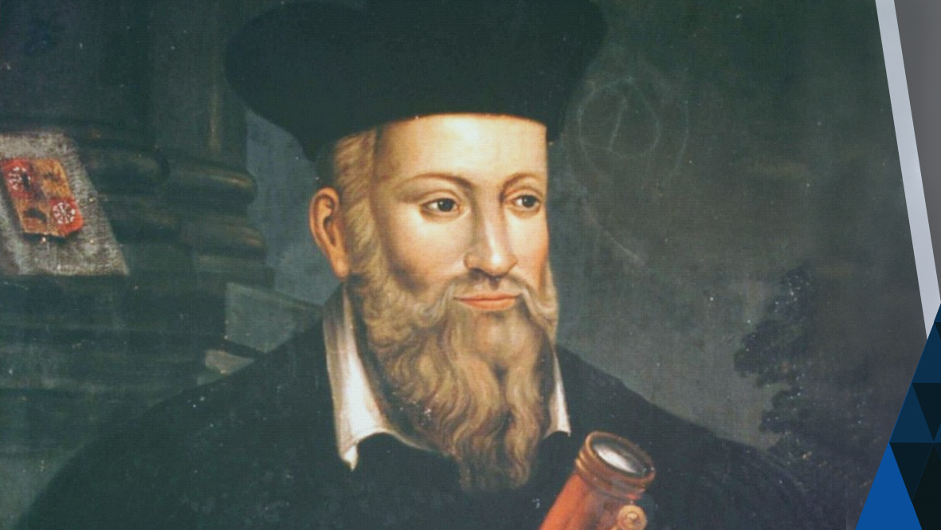
NOSTRADAMUS E O PADRE CÍCERO DISSERAM:
1000 chegará, 2000 não passará
Notes:
Nostradamus e o Padre Cícero disseram: 1000 chegará, 2000 não passará.

Slide 29
“Mas a respeito daquele dia e hora ninguém sabe, nem os anjos dos céus, nem o Filho, senão o Pai”.
Mateus 24:36

Slide 30
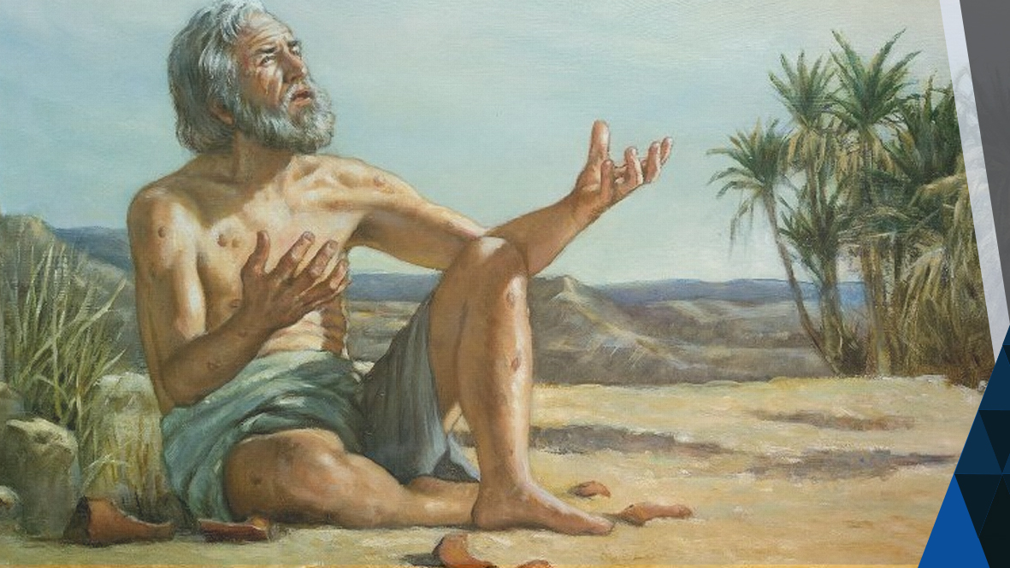
1. O que Jó sabia sobre o seu Redentor?
Notes:
Pesquisa na Bíblia
O que Jó sabia sobre o seu Redentor?
Jó 19:25-27.

Slide 31
“Porque eu sei que o meu Redentor vive e por fim se levantará sobre a terra.
Depois, revestido este meu corpo da minha pele, em minha carne verei a Deus...
Jó 19:25-27

Slide 32
Vê-lo-ei por mim mesmo, os meus olhos o verão, e não outros; de saudade me desfalece o coração dentro de mim”.
Jó 19:25-27

Slide 33
2. Como o profeta Habacuque descreve a volta de Jesus?
Notes:
Pesquisa na Bíblia.
Como o profeta Habacuque descreve a volta de Jesus?
Habacuque 3:3-13.

Slide 34
“Deus vem de Temã, e do monte Parã vem o Santo. A sua glória cobre os céus, e a terra se enche do seu louvor (...).
Habacuque 3:3-13

Slide 35
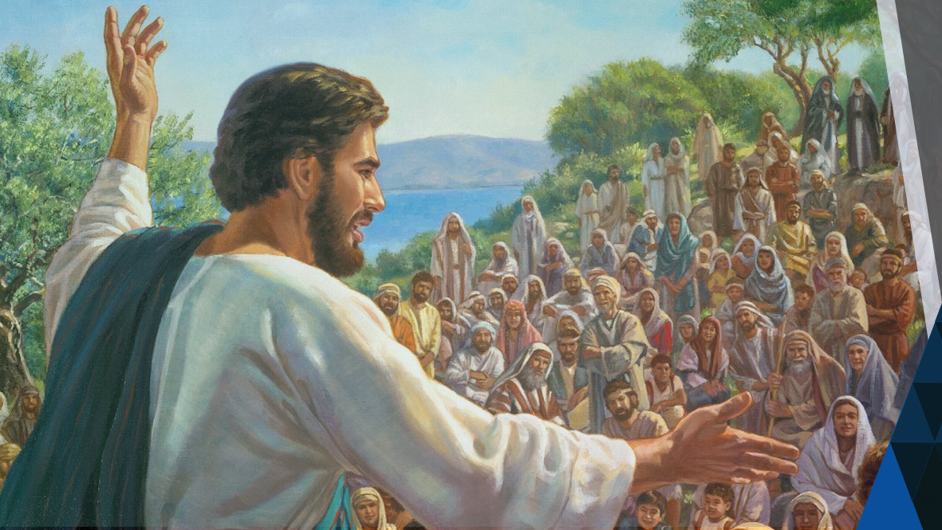
3. Qual a promessa feita por Cristo aos seus discípulos?
Notes:
Pesquisa na Bíblia.
Qual a promessa feita por Cristo aos seus discípulos?
João 14:1-3.

Slide 36
“Não se turbe o vosso coração; credes em Deus, crede também em mim. Na casa de meu Pai há muitas moradas. Se assim não fora, eu vo-lo teria dito. Pois vou preparar-vos lugar...
João 14:1-3

Slide 37
E, quando eu for e vos preparar lugar, voltarei e vos receberei para mim mesmo, para que, onde eu estou, estejais vós também”.
João 14:1-3

Slide 38
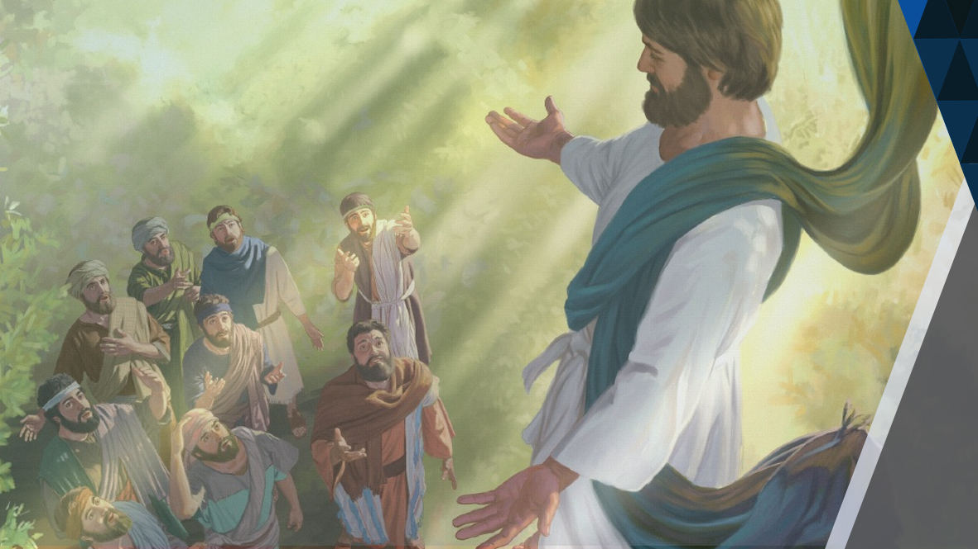
4. Quem repetiu a promessa aos discípulos?
Notes:
Pesquisa na Bíblia.
Quem repetiu a promessa aos discípulos?
Atos 1:11.

Slide 39
“e lhes disseram: Varões galileus, por que estais olhando para as alturas? Esse Jesus que dentre vós foi assunto ao céu virá do modo como o vistes subir”.
Atos 1:11

Slide 40
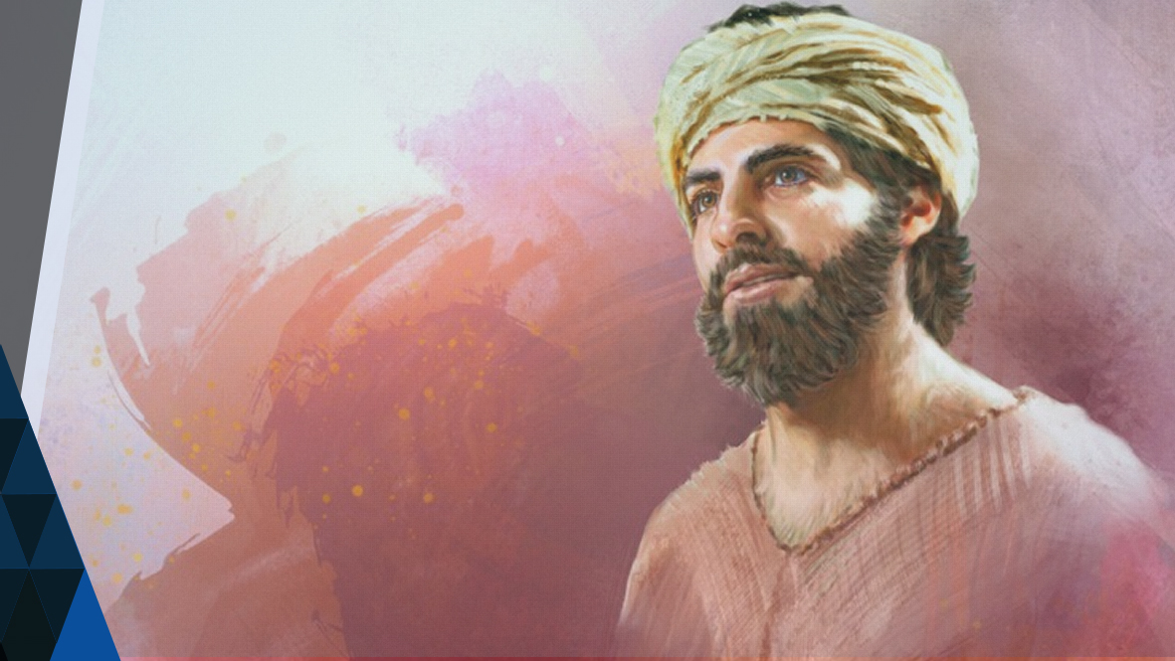
5. Que esperança o apóstolo Paulo expressou aos seus conversos?
Notes:
Pesquisa na Bíblia.
Que esperança o apóstolo Paulo expressou aos seus conversos?
1 Tessalonicenses 2:19.

Slide 41
“Pois quem é a nossa esperança, ou alegria, ou coroa em que exultamos, na presença de nosso Senhor Jesus em sua vinda? Não sois vós?”.
1 Tess. 2:19

Slide 42
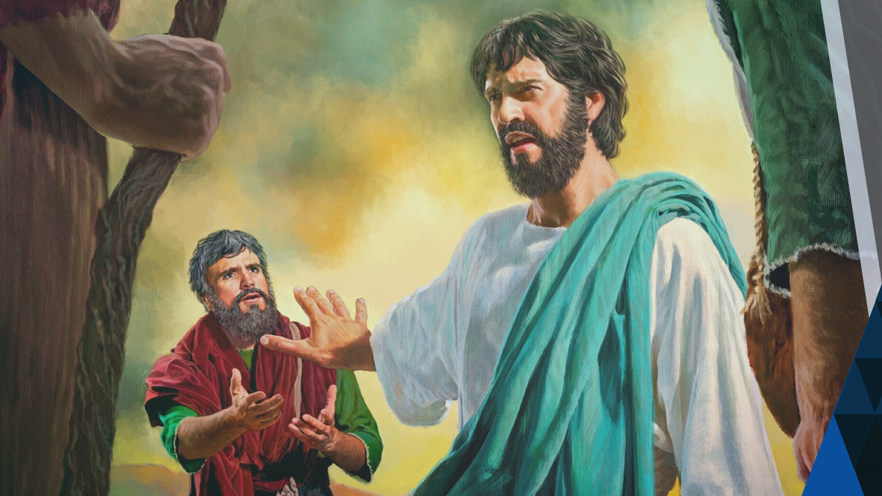
6. Como Apóstolo Pedro falou da segunda vinda de Cristo?
Notes:
Pesquisa na Bíblia.
Como Apóstolo Pedro falou da segunda vinda de Cristo?
2 Pedro 3:3,4,10.

Slide 43
“Virá, entretanto, como ladrão, o Dia do Senhor, no qual os céus passarão com estrepitoso estrondo, e os elementos se desfarão abrasados; também a terra e as obras que nela existem serão atingidas”.
2 Pedro 3:10

Slide 44
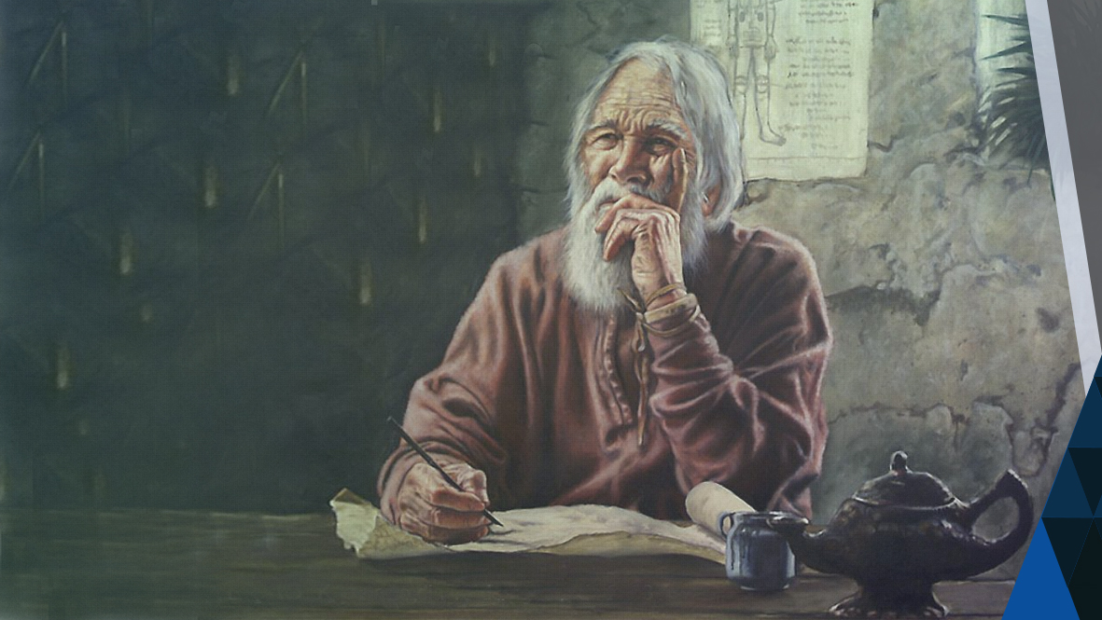
7. O que João revelou no Apocalipse sobre a volta de Jesus?
Notes:
Pesquisa na Bíblia.
O que João revelou no Apocalipse sobre a volta de Jesus?
Apocalipse 1:7.

Slide 45
“Virá, entretanto, como ladrão, o Dia do Senhor, no qual os céus passarão com estrepitoso estrondo, e os elementos se desfarão abrasados; também a terra e as obras que nela existem serão atingidas”.
2 Pedro 3:10

Slide 46
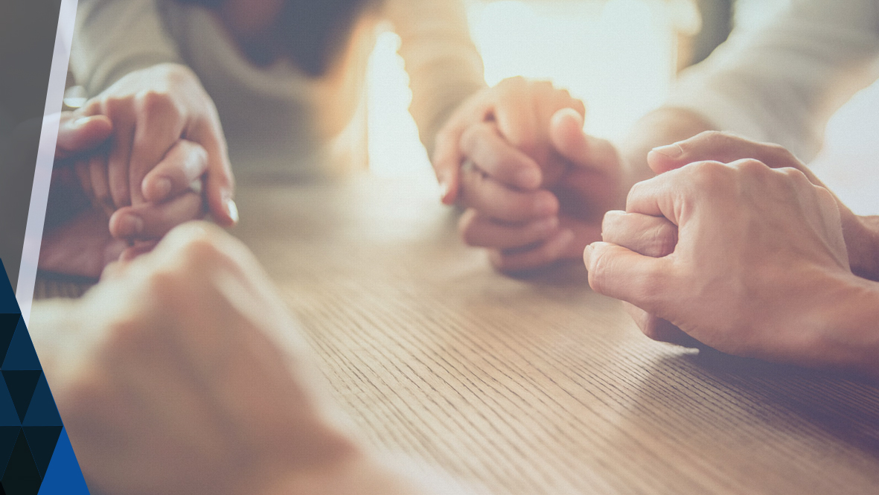
8. Qual deve ser a oração do povo de Deus?
Notes:
Pesquisa na Bíblia.
Qual deve ser a oração do povo de Deus?
Apocalipse 22:20.

Slide 47
“Aquele que dá testemunho destas coisas diz: Certamente, venho sem demora. Amém! Vem, Senhor Jesus!”.
Apocalipse 22:20

Slide 48
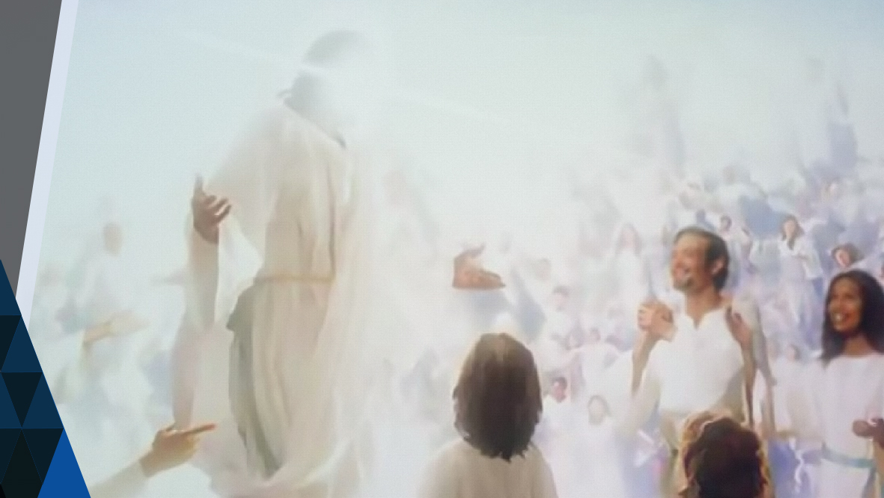
O GRANDE CONFLITO TERMINOU
Pecado e pecadores não existem mais.
Notes:
Pense nisto.
Apocalipse 5:13.
O grande conflito terminou. Pecado e pecadores não existem mais.
Universo inteiro está purificado. Uma única palpitação de harmonioso júbilo vibra por toda a criação.

Slide 49

" desde o minúsculo átomo até o maior dos Mundos, todas as coisas, animadas e inanimadas, em sua Serena beleza E gozo, declaram que Deus é Amor.“
O grande conflito, pág. 678.
Notes:
" desde o minúsculo átomo até o maior dos Mundos, todas as coisas, animadas e inanimadas, em sua Serena beleza E gozo, declaram que Deus é Amor." O grande conflito, pág. 678.

Slide 50

MINHA DECISÃO
Notes:
Minha decisão
creio que estamos vivendo os momentos finais da história do grande conflito entre o bem e o mal. Toma agora a decisão de aceitar a Cristo como meu salvador e senhor para ser nEle mais um vencedor.
sim. não

